Slide 1
WHERE CURRENT OF

Slide 2
Где применяется?
Конструкция WHERE CURRENT OF используется при обновлении или удалении записей, на которые ссылается оператор SELECT FOR UPDATE
Ранее мы уже обсуждали проблемы параллельного доступа к базе данных со стороны множества пользователей (проблема грязного чтения, потерянного обновления и тд). Для согласованного чтения данных используется команда SELECT…FOR UPDATE, которая сообщает Oracle, что вы собираетесь изменить данные (и не позволяет это делать другим). При выполнении команды SELECT...FOR UPDATE Oracle автоматически блокирует все строки, определяемые командой SELECT. Никто другой не сможет изменять эти строки до тех пор, пока не будет выполнена команда ROLLBACK или COMMIT, хотя другие сеансы по-прежнему могут читать из них данные. А вот конструкция WHERE CURRENT OF используется уже непосредственно при изменении данных.

Slide 3
Синтаксис
CURSOR имя_курсора IS SELECT…FROM FOR UPDATE [OF column_list] [NOWAIT];
UPDATE имя таблицы
SET обновляемые поля и значения
WHERE CURRENT OF имя курсора;

Slide 4
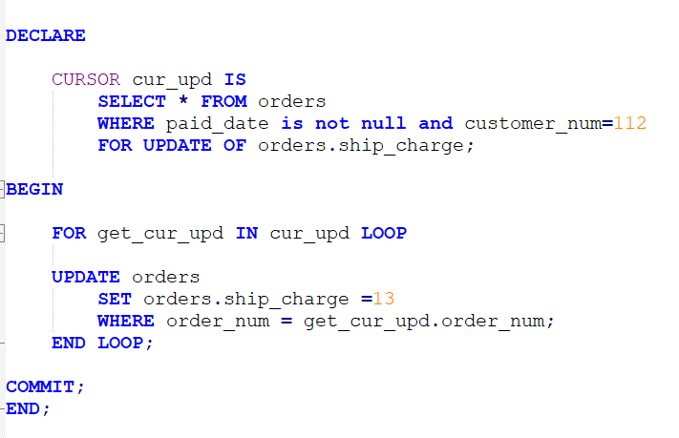
Пример 1

Slide 5
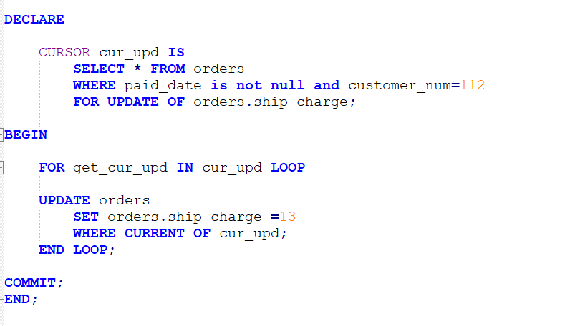
Пример 2

Slide 6
Преимущество использования WHERE CURRENT OF
Конструкция WHERE CURRENT OF облегчает процесс изменения последней выбранной из курсора строки данных.
Если бы в будущем структура таблицы изменилась способом, влияющим на формирование первичного ключа, нам пришлось бы вносить изменения во всех командах SQL, в которых оно используется. С другой стороны, с where current of изменяется только секция WHERE команды SELECT.

Slide 7
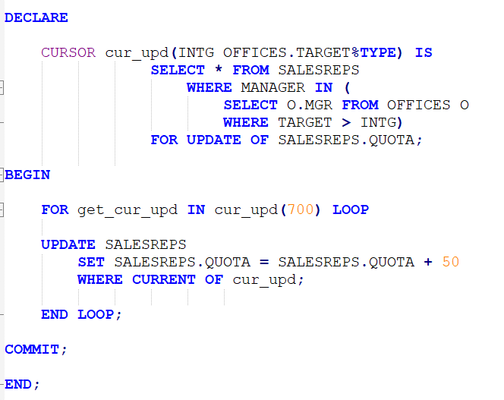
Пример 3
строки столбца QUOTA, таблицы SALESREPS, соответствующие условию TARGET > 700 увеличились, на 50

Slide 8
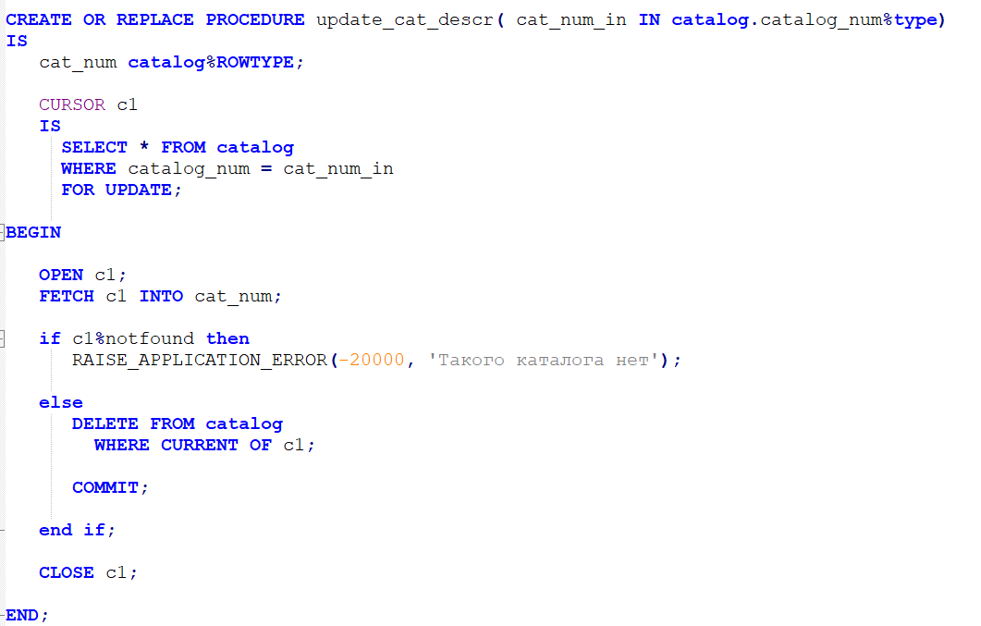
Пример 4
Удаление каталога из таблицы catalog по заданному номеру каталога

Slide 9
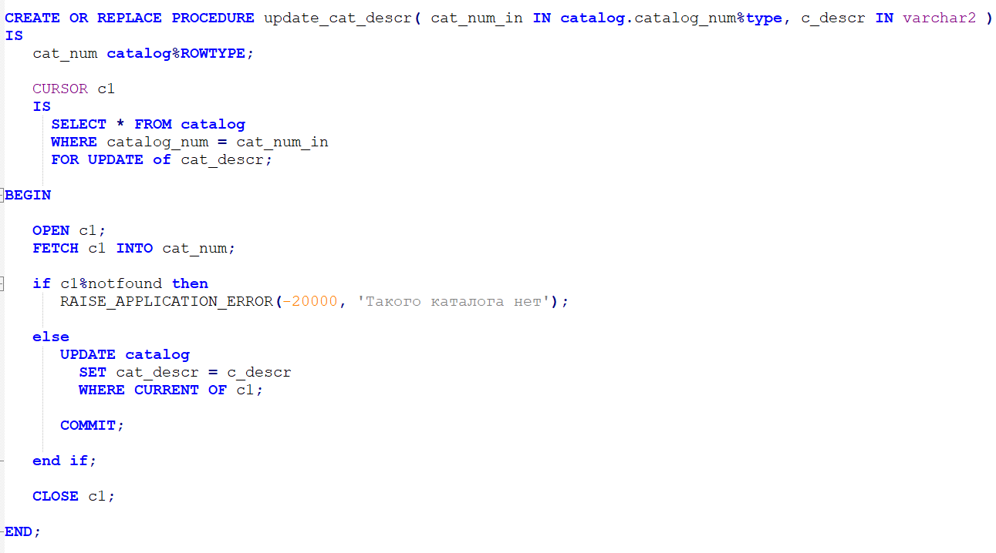
Пример 5
Изменение описания каталога из таблицы catalog по заданному номеру каталога и указанному описанию в параметрах процедуры

